Slide 1


码牛学院
代码成就人生
《android移动互联网高级开发》
直播公开课
用代码码出自己牛逼的人生
Notes:
1、 开场白

Slide 2
android移动互联网高级开发
码牛学院-用代码码出精彩的人生

Slide 3


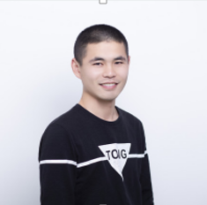


讲师介绍
David 老师 复旦大学工程硕士，原Oppo资深研发工程师，网易特邀Android讲师，
Zee老师 中南大学计算机信息专业毕业，前新浪架构师，58同城项目负责人
River老师《Android开发入门与实战第二版》作者之一
Andy 老师 华中科技大学计算机相关专业硕士，腾讯架构师
Damon老师 前三星研发高级工程师
David老师QQ：1051917835

Slide 4


加微信领福利
技术问题加David老师
QQ:1051917835
Notes:
https://baijiahao.baidu.com/s?id=1609373471994487281&wfr=spider&for=pc

Slide 5


今晚课题
一节课实现一键制作大片，用硬编码实现剪影实战
音视频未来不得不学的技术 20:05正式开车
视频资料加叮当老师微信
码牛学院-用代码码出牛逼人生

Slide 6
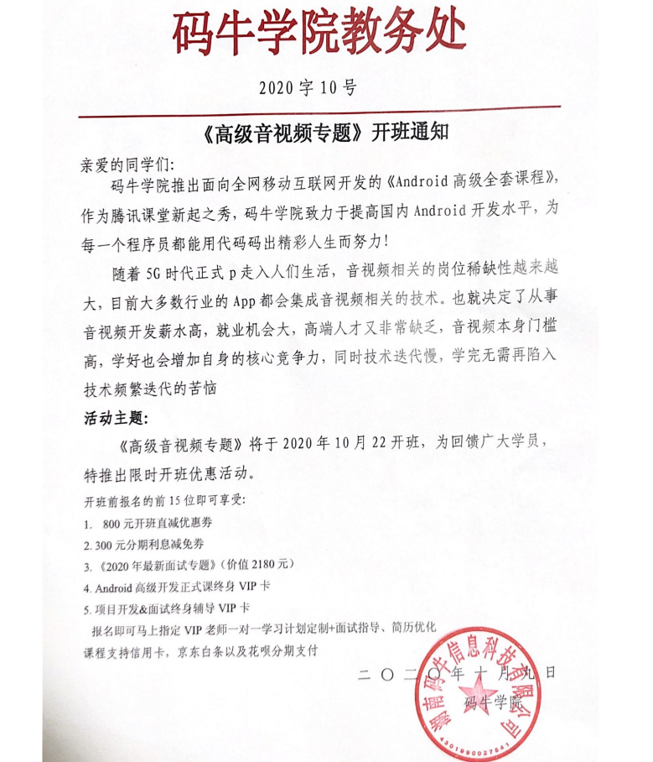
马上要开班啦
叮当老师的QQ：1979846055

Slide 7
课程安排
01
02
03
04
RTMP协议
视频编码与推流
NDK开发
课程总结
Rtmp协议
librtmp
硬编码推流架构
视频采集
LibRtmp推流
Notes:
4、 课程目标

Slide 8
为什么要学习音视频开发6大理由
开发薪水： 定义在boss直聘公开统计中音视频行业的工资10k-20k占12%，20k-30k 占35% 30k-35k 占45% 35k以上13%。主要分布在20k-35k之间
就业机会： 就业场景分布广。码牛学院有很多学院中就职于全国各大公司。从事音视频相关产品开发
开发前景： 就随着5G 落地，音视频在互联网 中的比重越来越高，5G宽带的提速，必然加速整个音视频领域的应用，未来音视频人才缺口达30万，音视频高端领域严重短缺

Slide 9
为什么要学习音视频6大理由
核心竞争力： 定义音视频是程序界的皇冠。掌握音视频 意味着拿到通往未来的船票。不用担心
会被其他人替代。音视频是有门槛的。是与其他人拉开差距的分水岭
高端人才相当缺乏： 就boss直聘中，北上广深很多年薪50w-70w的音视频开发岗位，常年招不到人，月薪2-3万 大多是刚从事音视频入门级开发者
技术迭代慢： 就H264编码从95年成为标准至今 ，都在使用。比较偏底层技术。底层技术几十年不会有太大的改变

Slide 10
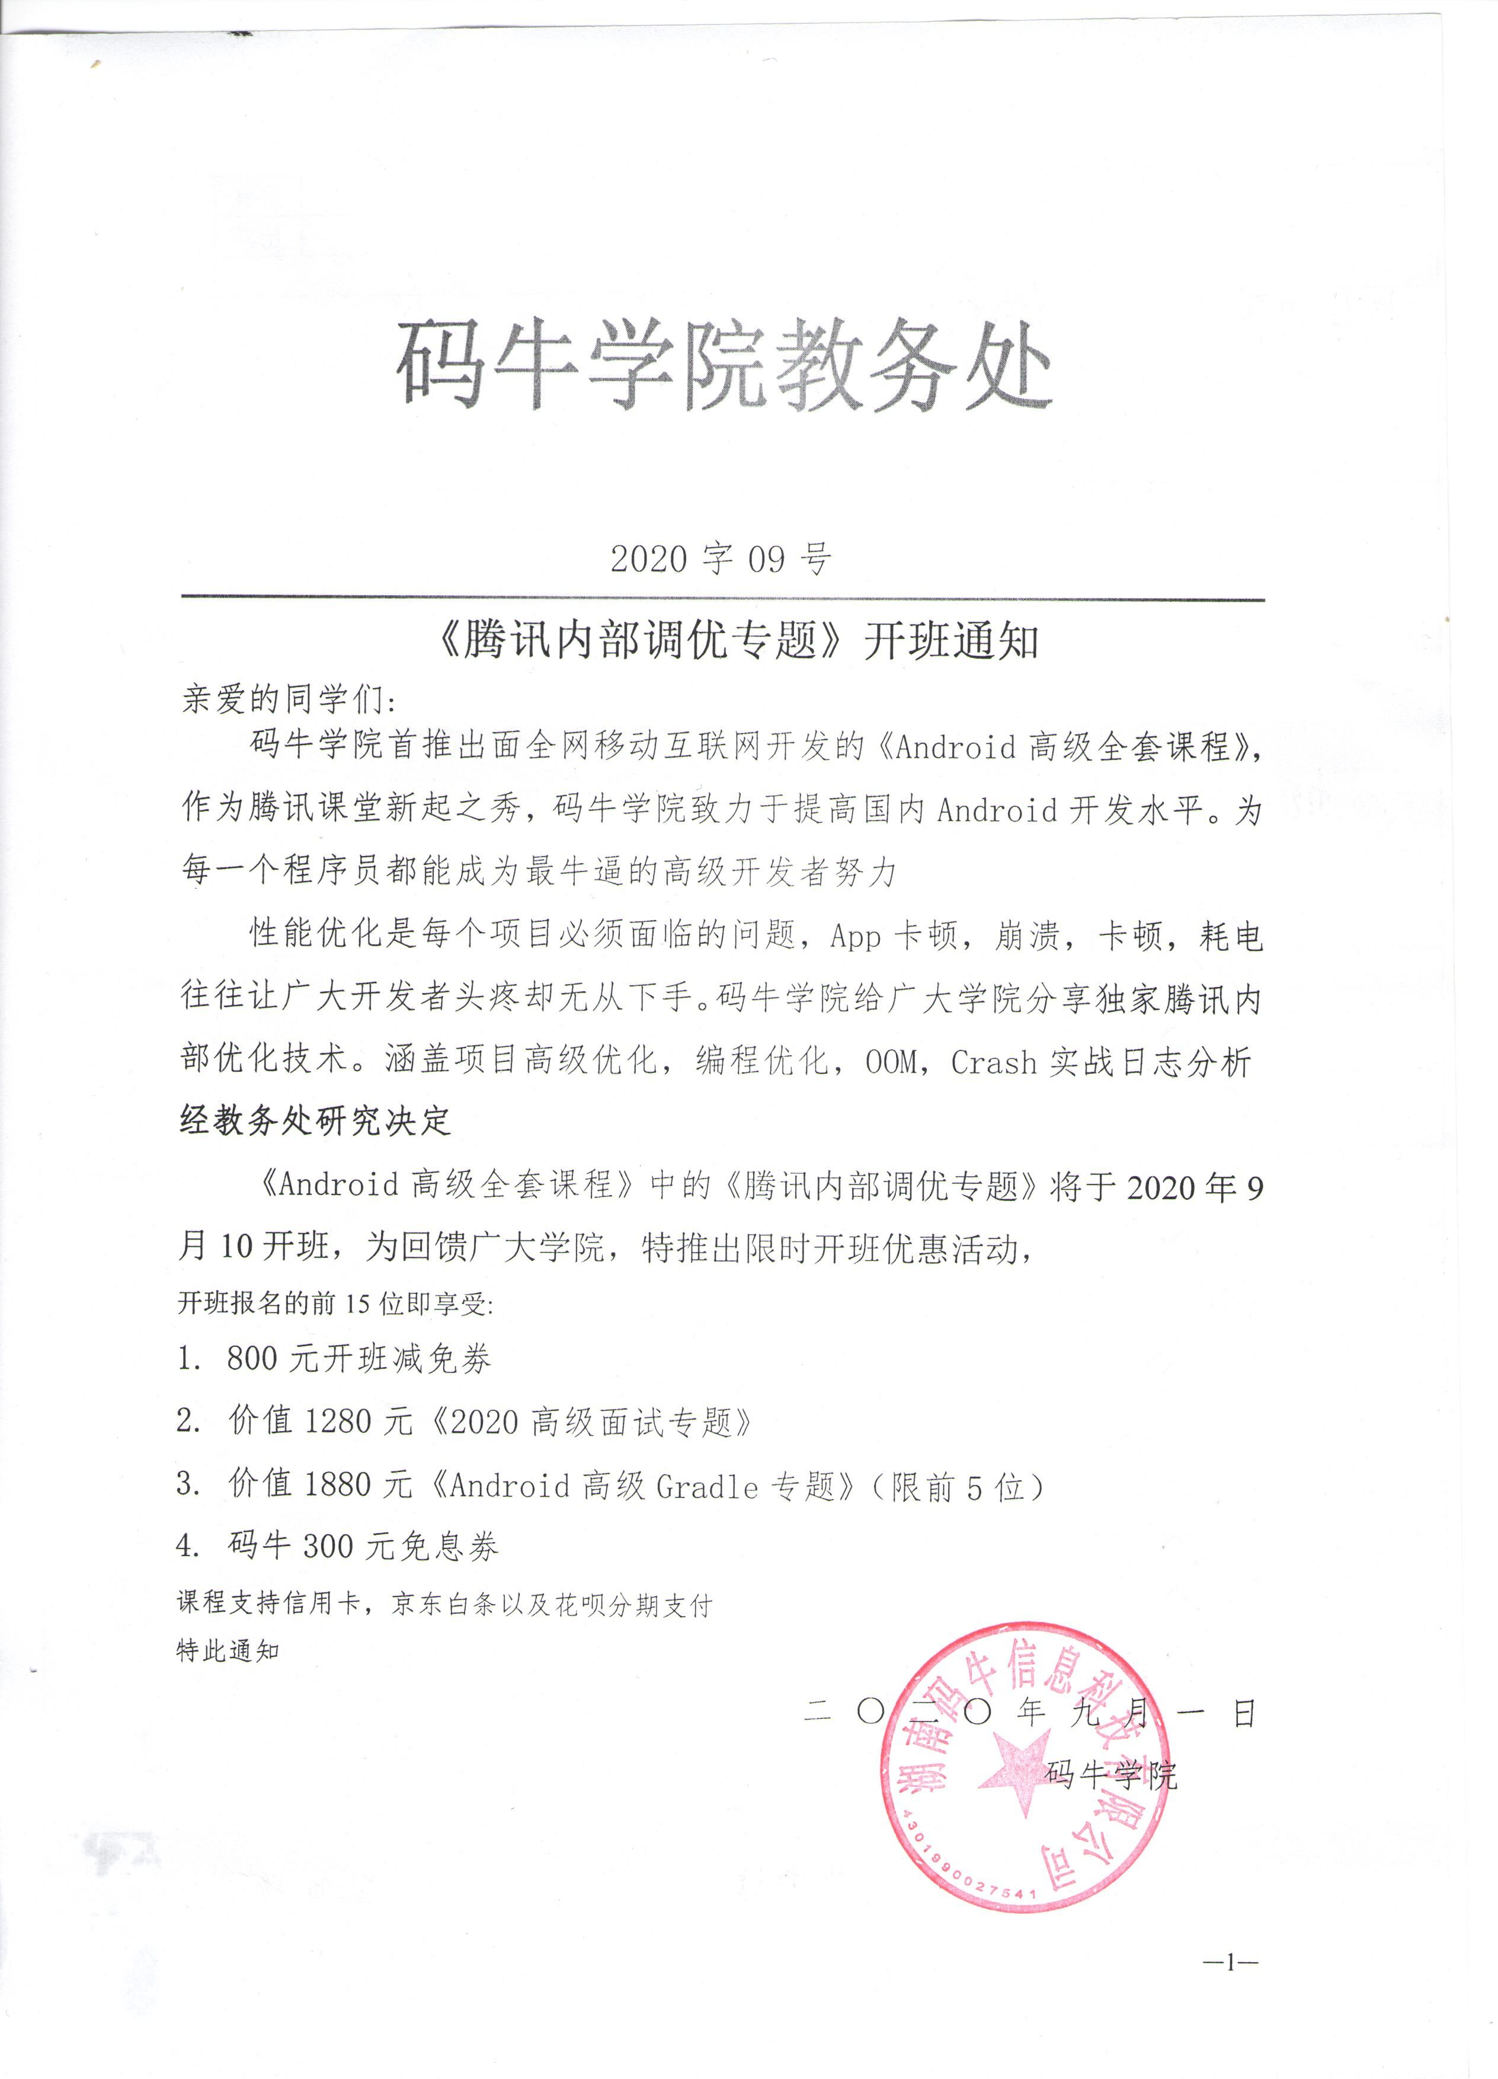
马上要开班啦
叮当老师的QQ：1979846055

Slide 11
你为什么学习音视频学不好
课程小结
音视频的博客，内容很多，所有的内容会告诉你使用FFmpeg Api 和MediaCodec的使用
学完后发现并没有完整形成自己的技术体系。音视频开发的核心在于音视频。
音视频最难的部分是 编码，编码理解清楚了，关于音视频那套Api自然而然的就理解了。
是谁对音视频来进行编码呢，对！就是H264 对H264的理解程度，可以转换城你对整个音视频技术的理解深度
Notes:
https://baijiahao.baidu.com/s?id=1609373471994487281&wfr=spider&for=pc

Slide 12
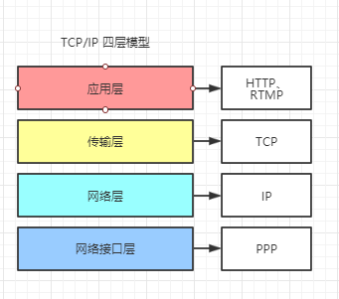
RTMP
Real Time Messaging Protocol（实时消息传输协议）
基于TCP的应用层协议

Slide 13
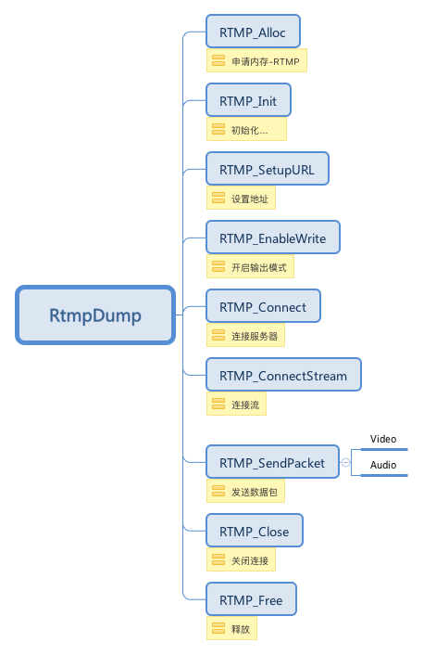
LIBRTMP
http://rtmpdump.mplayerhq.hu/
C语言开源RTMP库，封装 Socket 建立TCP通信，
并实现了RTMP数据的收发。
正如 OKHTTP 封装了Socket完成HTTP数据的收发！

Slide 14
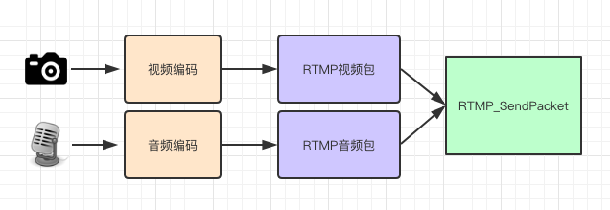
RTMP直播实现流程

Slide 15
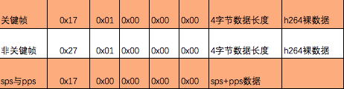
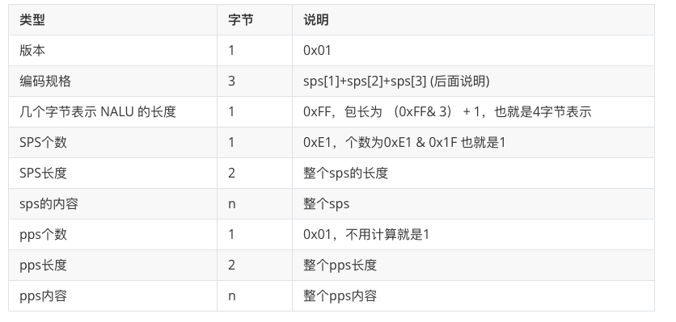
RTMP视频包数据

Slide 16
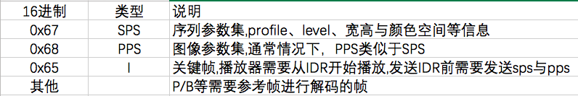
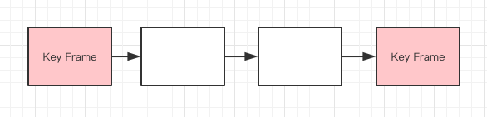
视频编码——H264
视频编码格式，使用H.264编码算法(压缩算法)压缩视频数据。

Slide 17
什么是MediaCodec
MediaCodec是Android提供的用于对音视频进行编解码的类，它通过访问底层的编解码器来实现音
视频的功能。是Android media基础框架的一部分
历程:
Android 4.1, API16，MediaCodec的首个版本
Android 4.3, API18，扩展了一种通过 Surface 提供输入的方法（createInputSurface），
Android 5.0, API21，引入了“异步模式。

Slide 18

MediaCodec通过访问底层的编解码器
这里的底层指的是什么? Android Sdk层 Native层，还是CPU层

Slide 19
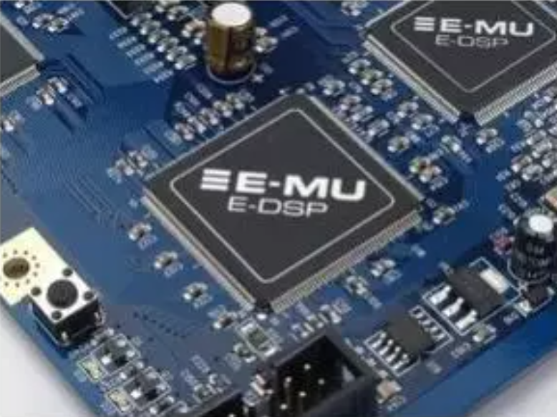
MediaCodec硬解是用的CPU解码吗？
解码芯片: 移动端SoC的视频硬解码靠的是SoC里的DSP芯片，不是GPU也不是CPU
硬解码: 指的是系统将flv(举个例子)文件分离成H.264视频数据流和aac音频数据流，然后再将H.264视频数据流转交
给DSP芯片进行处理，DSP将处理好的一帧帧画面转交给GPU/CPU然后显示在屏幕上，这就是视频硬解码的过程。
DSP芯片: 虽然目前手机CPU足够强大，但智能手机所需要处理的任务也越来越多，如果将视频解码 编码加入到cpu中无疑大大降低手机的流畅度，而专用芯片的加入可以有效地解决这个问题，DSP就是这样一款专用芯片。
DSP芯片也许并不如CPU那样广为人知，但它的确在智能手机中扮演着重要的角色，它可以带来更好地语音、音频、图像体验，这绝对会提升手机单项功能的能力，让手机运行速度更快。

Slide 20
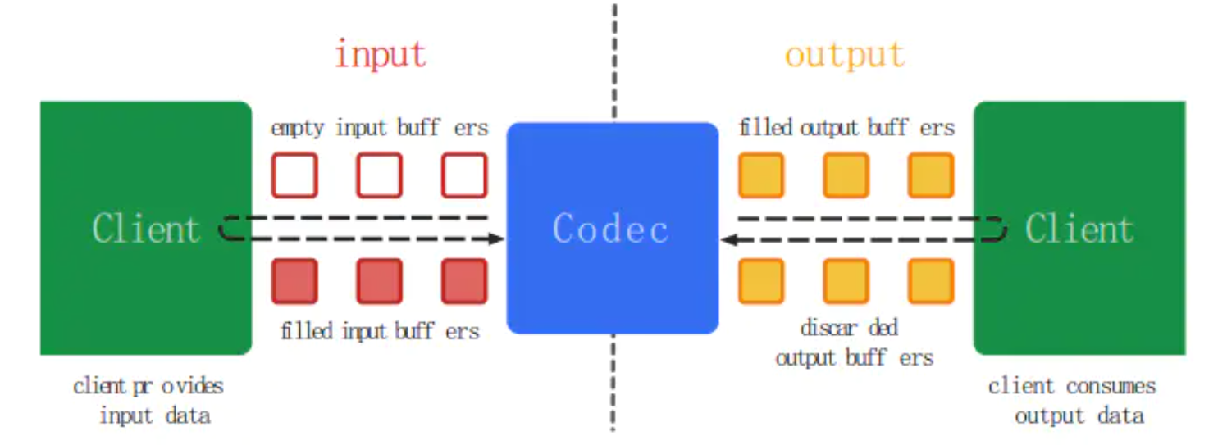
MediaCodec的编码模式
官方的确实官方的，说明看不懂就罢了，图也看不懂? 气人不
Notes:
https://developer.android.google.cn/reference/android/media/MediaCodec

Slide 21
04
学习过程中 我们是否有以下几种经历

Slide 22
课程小结
我们的现状是怎么样的? 对自己未来很迷茫
公司技术落后，工作的主要就是写业务代码，没机会接触到行业先进的技术
想进BATJ一线互联网公司，但是面试总是通不过
工作多年了，但是技术水平和刚刚毕业一到两年的工程师差距不大
万一被公司裁员或是离职后很难在找到同等待遇的岗位
Notes:
https://baijiahao.baidu.com/s?id=1609373471994487281&wfr=spider&for=pc

Slide 23
我们能为您带来什么样的服务
VIP课程服务体系
6位10多年经验老师直播教学
每周一 周四 周六 20:30-22:30直播分享干货
7*24小时终生答疑服务
终生学习新技术权限
10个月完整直播学习
一线企业内推计划
线上教育唯一一家承诺 毕业未满三年 未涨5K 全面退费服务
提供视频，源码，ppt，以及笔记
专题结束有对应考试，考核
1v1学习计划制定，制定你专属的学习计划
职业规划，打造你自己的生涯梦
面试1V1辅导服务
学习方式: 轮询直播

Slide 24
一线大厂面试诀窍
课程小结
简历包装: 简历一定要吸引，把最好的两个项目经验放在最前面
备战简历: 简历里面的技术写自己最熟悉和擅长的，每个技术准备对应的连环炮
深挖底层: 底层技术一时半会学不懂，找到高频点，如虚拟机原理，区别，准备5个左右
吃闹架构: 架构一定要好好看，比如Glide，Okhttp，MVVM，MVP架构实现一定要掌握
掌握源码: 简一定要了解FrameWork层源码，如AMS，PMS，Handler，属性动画
Notes:
https://baijiahao.baidu.com/s?id=1609373471994487281&wfr=spider&for=pc

Slide 25
如何快速学习提升
自学
要找学习资料，网上资料不准确，官方文档无人总结
碰到问题耗很久，很难找人帮忙指点、解答
太耗时、太低效
没有实际的项目可以实践，学了感觉没用
学不全面、学不系统
太难、太苦逼了、坚持不下去
但是，现在你不需要这么苦逼了！！！

Slide 26
怎么成为Android高级工程师？
课程简介：深入讲解Android内核、性能优化、架构设计、高级音视频技术
01
02
03
04
缺少一线互联网公司经验
基础知识薄弱
项目经验零碎
渴望快速提升自己
在小型企业，技术视野太窄，没经历过正规的移动开发流程
长期从事简单的UI界面开发，对原理和底层开发了解不深
长期在小型软件公司、外包公司工作，只接触部分开发内容
只招收真心想和我们一起学习，共同进步的朋友。

Slide 27
腾讯课堂权威保障
01
支付保障
腾讯课堂为保障学员支付安全，采用淘宝中间机制，直接打款给腾讯，同时监督码牛教学质量和后续服务
02
师资力量
师资来自于一线BAT，有着雄厚的技术实力和经验，同时大部分师资也是网易特邀讲师，有着丰富的授课经验

Slide 28
师资力量
David 老师 复旦大学工程硕士，原Oppo资深研发工程师，网易特邀Android讲师，专注技术十年，产品控、代码控，拥有丰富的项目经验，主持研发了多个成功上线的大型互联网项目。热爱互联网，热衷于各种Android底层技术，精通NDK 架构和前端开发，擅长移动互联网高并发、可维护性架构设计，有丰富的实战经验。
Zee老师 中南大学计算机信息专业毕业，前新浪架构师，58同城项目负责人。8年Android行业从业经验，丰富的项目研发以及管理经验，原网易特邀Android讲师，对架构方面有深入的研究。授课激情有活力，能耐心帮助学员解决项目中遇到的问题。
River《Android开发入门与实战第二版》作者之一，《NFC：Arduino、Android与PhoneGap近场通信》译者，国内首批Android开发，曾任职于银联，华夏幸福等知名公司，擅长项目重构，架构，以及性能优化，拥有多年的项目开发以及管理经验，原网易特邀Android讲师。授课风格幽默风趣，有激情，注重站在学员的角度考虑问题。
Andy 华中科技大学计算机相关专业硕士，全栈工程师，精通前端和后端。曾任职于华为，阿里巴巴等知名公司。Android讲师，拥有多年的项目开发经验和管理经验，注重为学员解决疑难问题，授课逻辑严谨而风趣。格言是“授业不只要有广度，更要有深度
Damon老师 华中科技大学计算机相关专业硕士，十余年互联网从业经验；曾就职于华为，小米，担任项目经理，技术经理等； 专精领域：精通Android FrameWork源码及性能优化；华为鸿蒙系统架构设计，专注NDK底层设计与开发。
David老师QQ：1051917835

Slide 29
学员疑问
我需要掌握哪些基础，才能开始学习Android高级课程。
怎么构建一套符合自己自身情况的知识体系。
互联网公司中的开发，和传统IT行业或者外包公司有什么区别？
学完这套课程，我需要多久时间？现在加入还能跟上课程进度吗？
去一线互联网公司面试，有没有要特别注意的地方。
课程内容讲解的深度如何。
已经工作5年或者更久时间了，来学习这个课程还有用吗？
视频资料加叮当老师微信 （1979846055）

Slide 30

训练营专属活动
Notes:
https://baijiahao.baidu.com/s?id=1609373471994487281&wfr=spider&for=pc

Slide 31
视频+资料+报名请加叮当老师
Notes:
https://baijiahao.baidu.com/s?id=1609373471994487281&wfr=spider&for=pc

Slide 32
我们能为您带来什么样的服务
VIP课程服务体系
6位10多年经验老师直播教学
每周一 周四 周六 20:30-22:30直播分享干货
7*24小时终生答疑服务
终生学习新技术权限
10个月完整直播学习
一线企业内推计划
线上教育唯一一家承诺 毕业未满三年 未涨5K 全面退费服务
提供视频，源码，ppt，以及笔记
专题结束有对应考试，考核
1v1学习计划制定，制定你专属的学习计划
职业规划，打造你自己的生涯梦
面试1V1辅导服务
学习方式: 轮询直播

Slide 33
课程配套服务
01.答疑服务
01.学习计划
01.考核与作业
01.专属班级
专门的答疑老师替学员解答问题
1V1为你定制专属的学习计划
考核与作业意义在于理论与实践并行
专属班级打开你的人际交流圈
01.新技术分享
01.就业指导
01.企业内推
01.升级更新
时刻关注国际市场新技术的动态，分享给学员
简历指导和面试指导并行，让你的岗位不侮辱你的能力
众多一线企业的内推岗位等你拿
最新技术一直免费学
01.钱程无忧
01.涨薪无忧
Toppro优先权，告别死工资
毕业不满三年的学员学完课程不涨5K，全额退款

Slide 34
良性循环
技术
Toppro
凡是基于Android平台的应用开发都不再有技术壁垒。
不再仅限于“死工资”，技术价值最大化。
技术
Toppro
人脉
人脉
5k服务
5k服务
不管是公司还是Toppro都有机会，能力接触到更高端的圈子，增加新的机遇。
1-3年工作经验的人学习完本课程未涨5k，全额退费。
学完本高级课程未加薪5k，全额退费

Slide 35
1
项目开发必备底层知识
学习周期1月
2
Android Q FrameWork源码与UI新技术学习周期1月
Android学习周期
3
腾讯内部调优专题
学习周期1月
4
高级音视频专题
学习周期3月
5
腾讯T3.3架构师
学习周期3月
毕业未满三年学完本高级课程未加薪5k，全额退费

Slide 36
THANK YOU
码牛学院-用代码码出牛逼人生

Slide 37
谢谢观看

